Slide 1
得那山地为业
（11）

Slide 2
迦南美地在新约是指什么？
出 3:17 我也说：要将你们从埃及的困苦中领出来，往迦南人、赫人、亚摩利人、比利洗人、希未人、耶布斯人的地去，就是到流奶与蜜之地。
利 20:24 但我对你们说过，你们要承受他们的地，就是我要赐给你们为业、流奶与蜜之地。我是耶和华你们的 神，使你们与万民有分别的。
申 26:15 求你从天上、你的圣所垂看，赐福给你的百姓以色列与你所赐给我们的地，就是你向我们列祖起誓赐我们流奶与蜜之地。

Slide 3
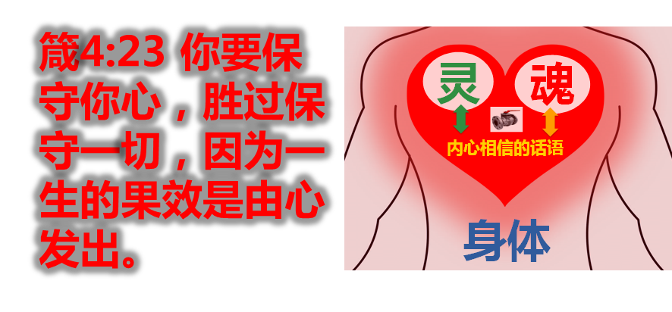
迦南美地在新约是指什么？
象征神在基督里所赐给基督徒的祝福之地 （弗 1:3 愿颂赞归与我们主耶稣基督的父神！他在基督里曾赐给我们天上各样属灵的福气 ）
被仇敌占据，需要将其除灭才能享受神的祝福
迦南美地：重生基督徒充满属灵祝福的内心，但只有其中错误的思想（灵）被除去时这些祝福才可以被我们经历到

Slide 4
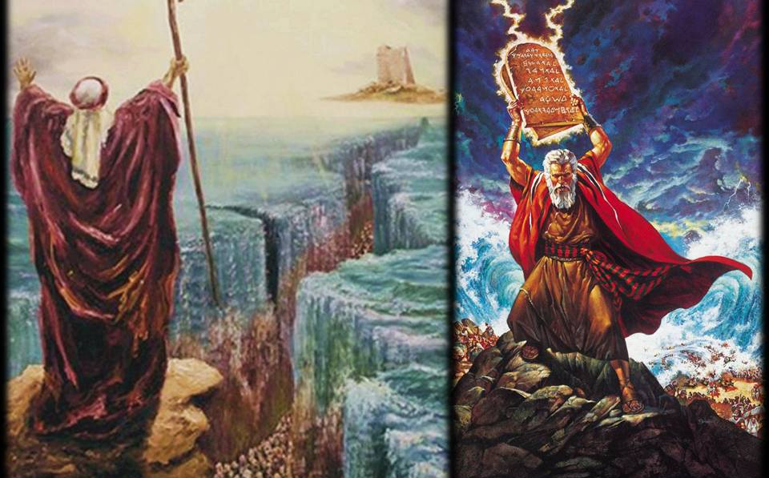
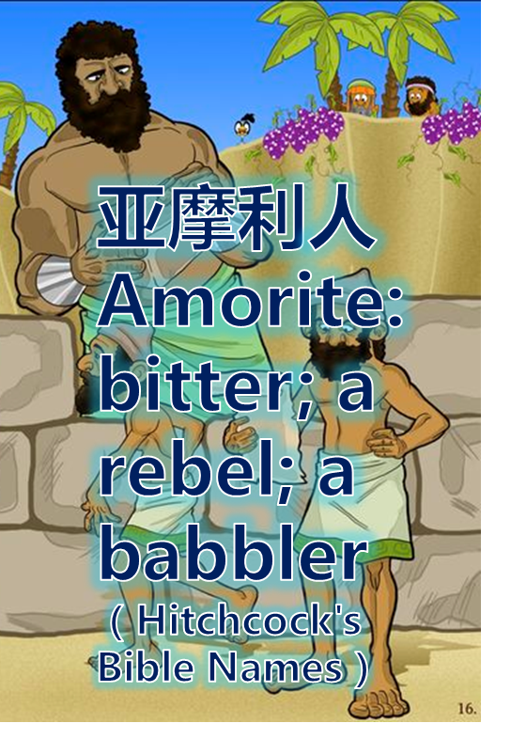
第一次进迦南地失败的原因
不信神的话
不顺服神
惧怕

Slide 5
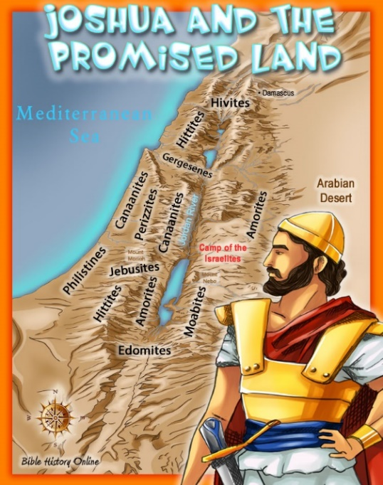
第二次进应许之地的经历
书5:8 国民都受完了割礼，就住在营中自己的地方，等到痊愈了。5:9 耶和华对约书亚说：我今日将埃及的羞辱从你们身上滚去了。因此，那地方名叫吉甲（吉甲就是滚的意思），直到今日。
5:10 以色列人在吉甲安营。正月十四日晚上，在耶利哥的平原守逾越节。5:11 逾越节的次日，他们就吃了那地的出产；正当那日吃无酵饼和烘的榖。5:12 他们吃了那地的出产，第二日吗哪就止住了，以色列人也不再有吗哪了。那一年，他们却吃迦南地的出产。

Slide 6
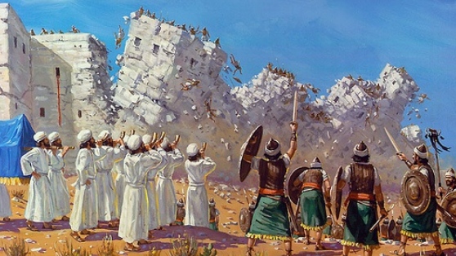
进入应许之地的第一场仗

Slide 7
我们从中可以学习的功课
耶利哥城
进入迦南地的第一仗
拦阻我们得着神所应许其余之地的营垒
林后 10:3-5 因为我们虽然在血气中行事，却不凭着血气争战。 我们争战的兵器本不是属血气的，乃是在神面前有能力，可以攻破坚固的营垒， 将各样的计谋，各样拦阻人认识神的那些自高之事，一概攻破了，又将人所有的心意夺回，使他都顺服基督。
认清我们的敌人：是内心的错误思想，不是不理想的环境
外面要进来的错误思想
内心已经有的、想放弃却无法放弃的错误思想（让我们难受的）
内心已经有的、可以放弃却不想放弃的错误思想（让肉体感觉好的）

Slide 8
地上的肢体
太 5:29-30 若是你的右眼叫你跌倒，就剜出来丢掉，宁可失去百体中的一体，不叫全身丢在地狱里。 若是右手叫你跌倒，就砍下来丢掉，宁可失去百体中的一体，不叫全身下入地狱。
西 3:4-5 基督是我们的生命，他显现的时候，你们也要与他一同显现在荣耀里。 所以，要治死你们在地上的肢体，就如淫乱、污秽、邪情、恶慾，和贪婪。贪婪就与拜偶象一样。
雅 1:15 私慾既怀了胎，就生出罪来；罪既长成，就生出死来。
肉体
解决方法1
（学业、成就）
自我
依靠
解决方法2
（钱财）
解决方法3
（男女关系）
缺乏2
缺乏1
缺乏3
撒但的谎言：
你没有，你不行

Slide 9
认清及治死地上的肢体
耶利哥城
外面要进来的错误思想
内心已经有的、想放弃却无法放弃的错误思想（让我们难受的）
内心已经有的、可以放弃却不想放弃的错误思想（让肉体感觉好的）
耶利哥城
肉体
解决方法1
（学业、成就）
自我
依靠
解决方法2
（钱财）
解决方法3
（男女关系）
认清我们的敌人：是内心的错误思想，不是不理想的环境
缺乏2
缺乏1
缺乏3
撒但的谎言：
你没有，你不行

